Slide 1
Προγραμματισμός Η/Υ με την γλώσσα R Εξάμηνο 1^{ο}
 | ΔΗΜΟΚΡΙΤΕΙΟ ΠΑΝΕΠΙΣΤΗΜΙΟ ΘΡΑΚΗΣ ΠΟΛΥΤΕΧΝΙΚΗ ΣΧΟΛΗ ΞΑΝΘΗΣ ΤΜΗΜΑ ΜΗΧΑΝΙΚΩΝ ΠΕΡΙΒΑΛΛΟΝΤΟΣ Εργαστήριο Οικολογικής Μηχανικής & Τεχνολογίας Καθηγητής ΣΥΛΑΙΟΣ ΓΕΩΡΓΙΟΣ

Slide 2
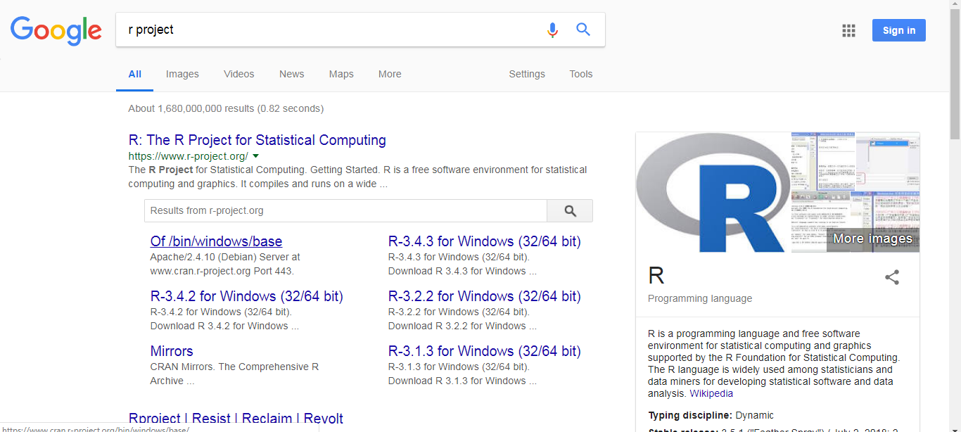
Πως εγκαθιστώ την R στον Η/Υ μου?

Slide 3
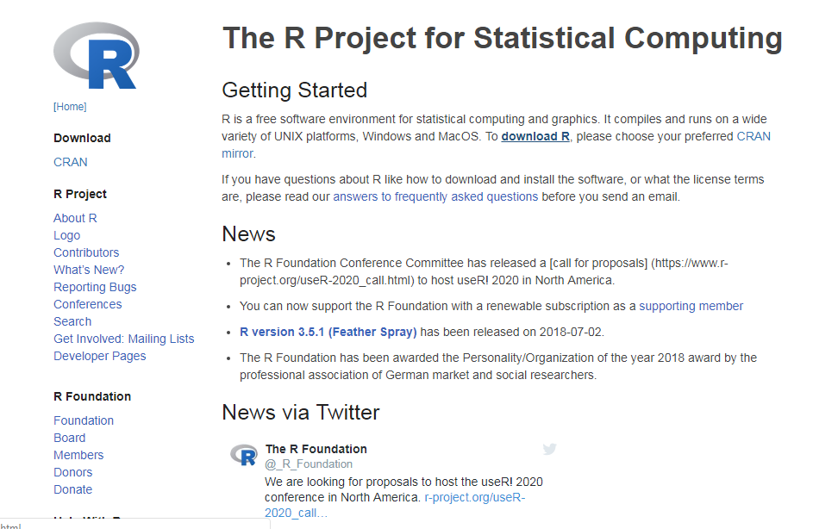

Slide 4
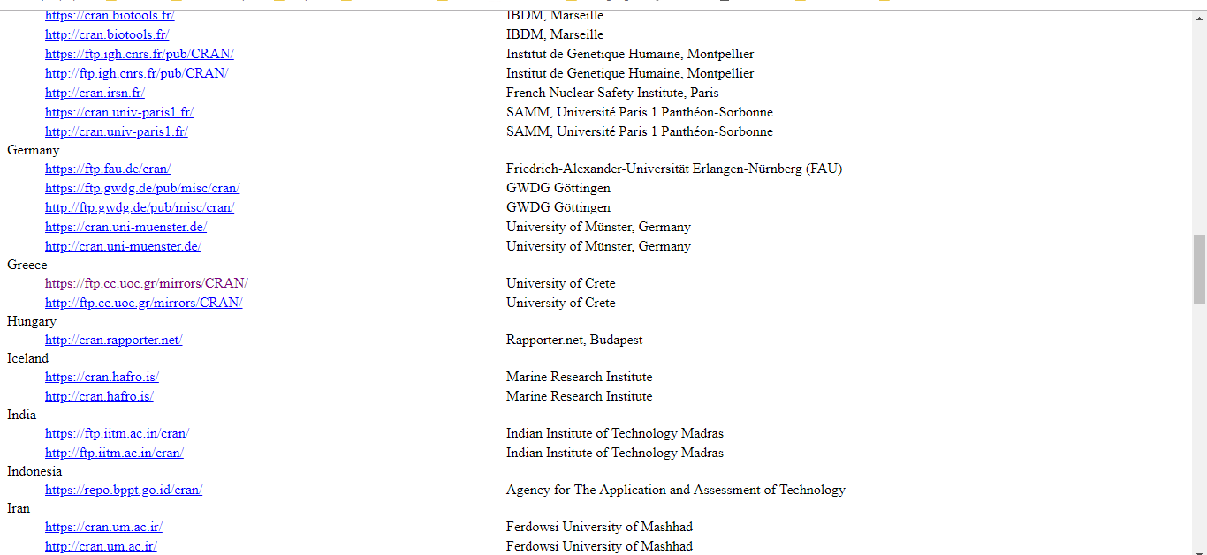

Slide 5
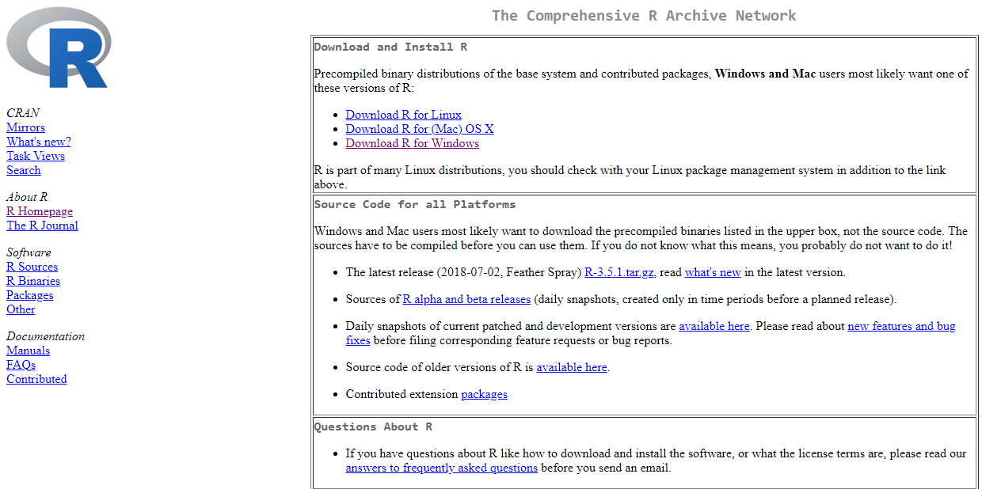

Slide 6
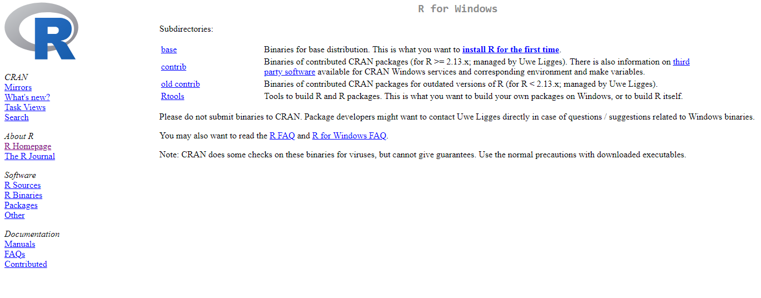

Slide 7
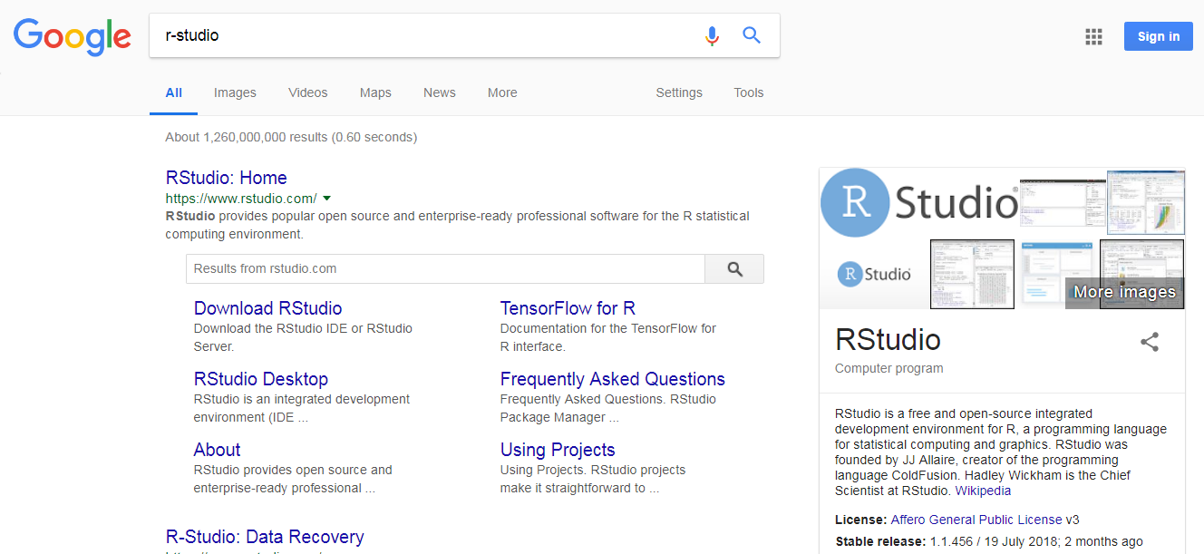
Πως εγκαθιστώ το R-studio στον Η/Υ μου?

Slide 8
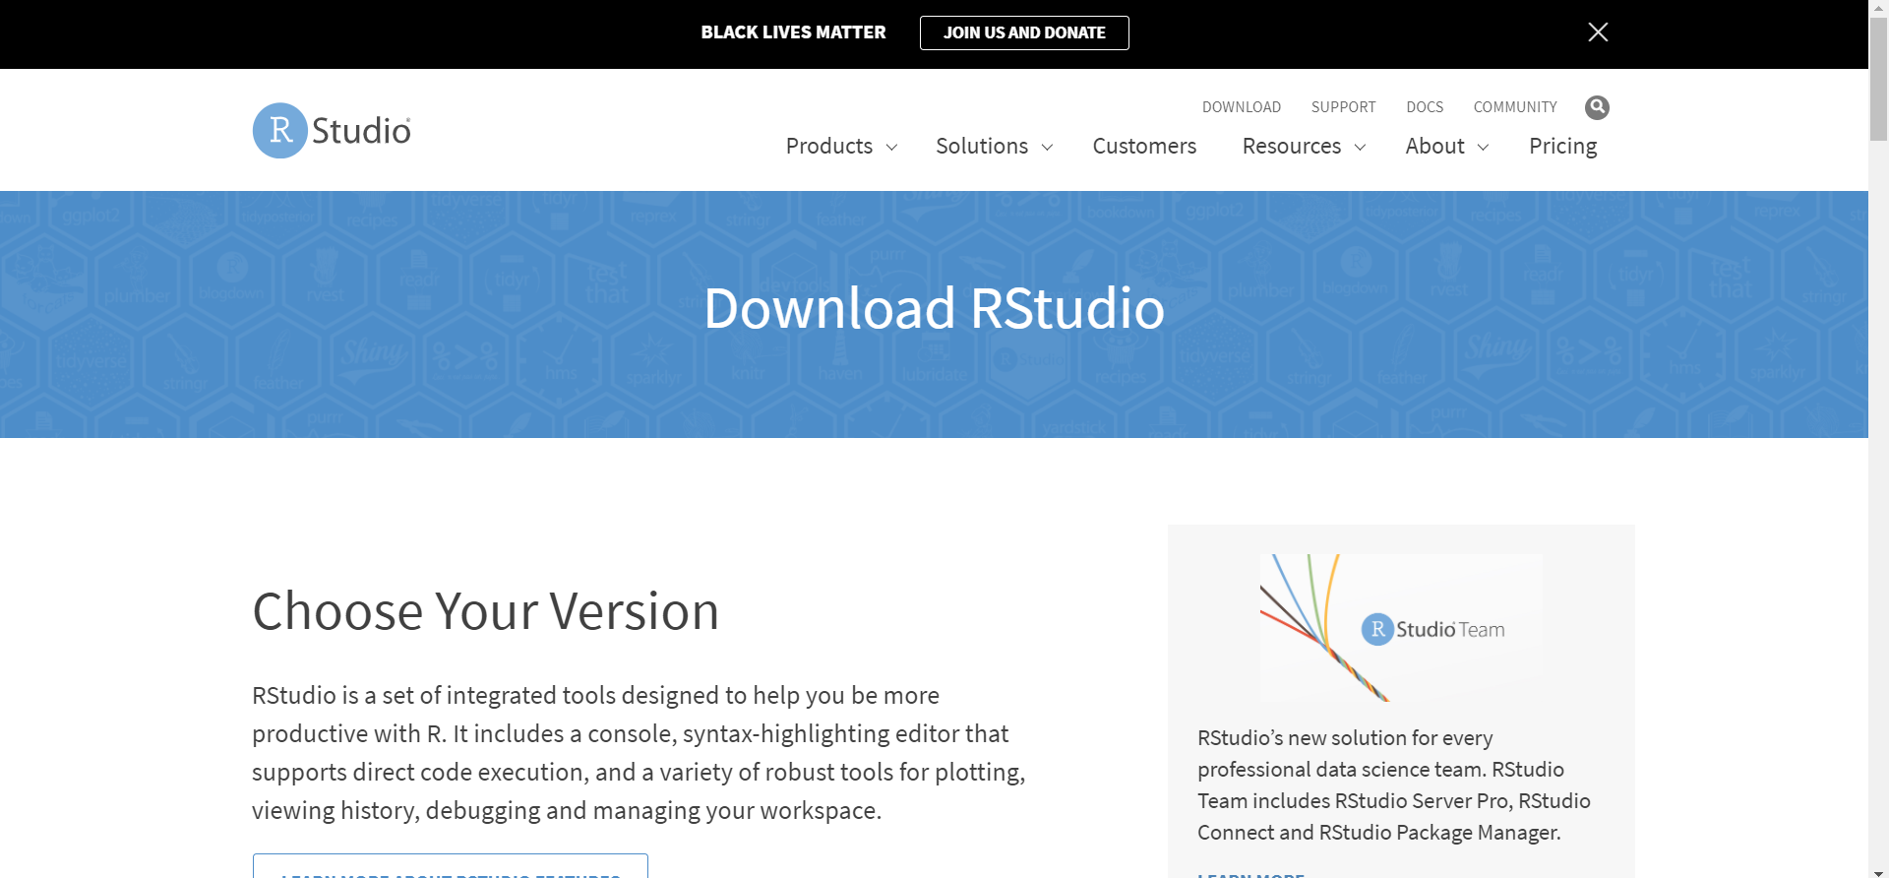

Slide 9
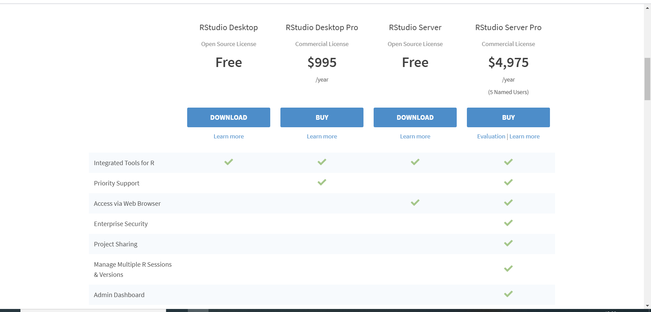

Slide 10
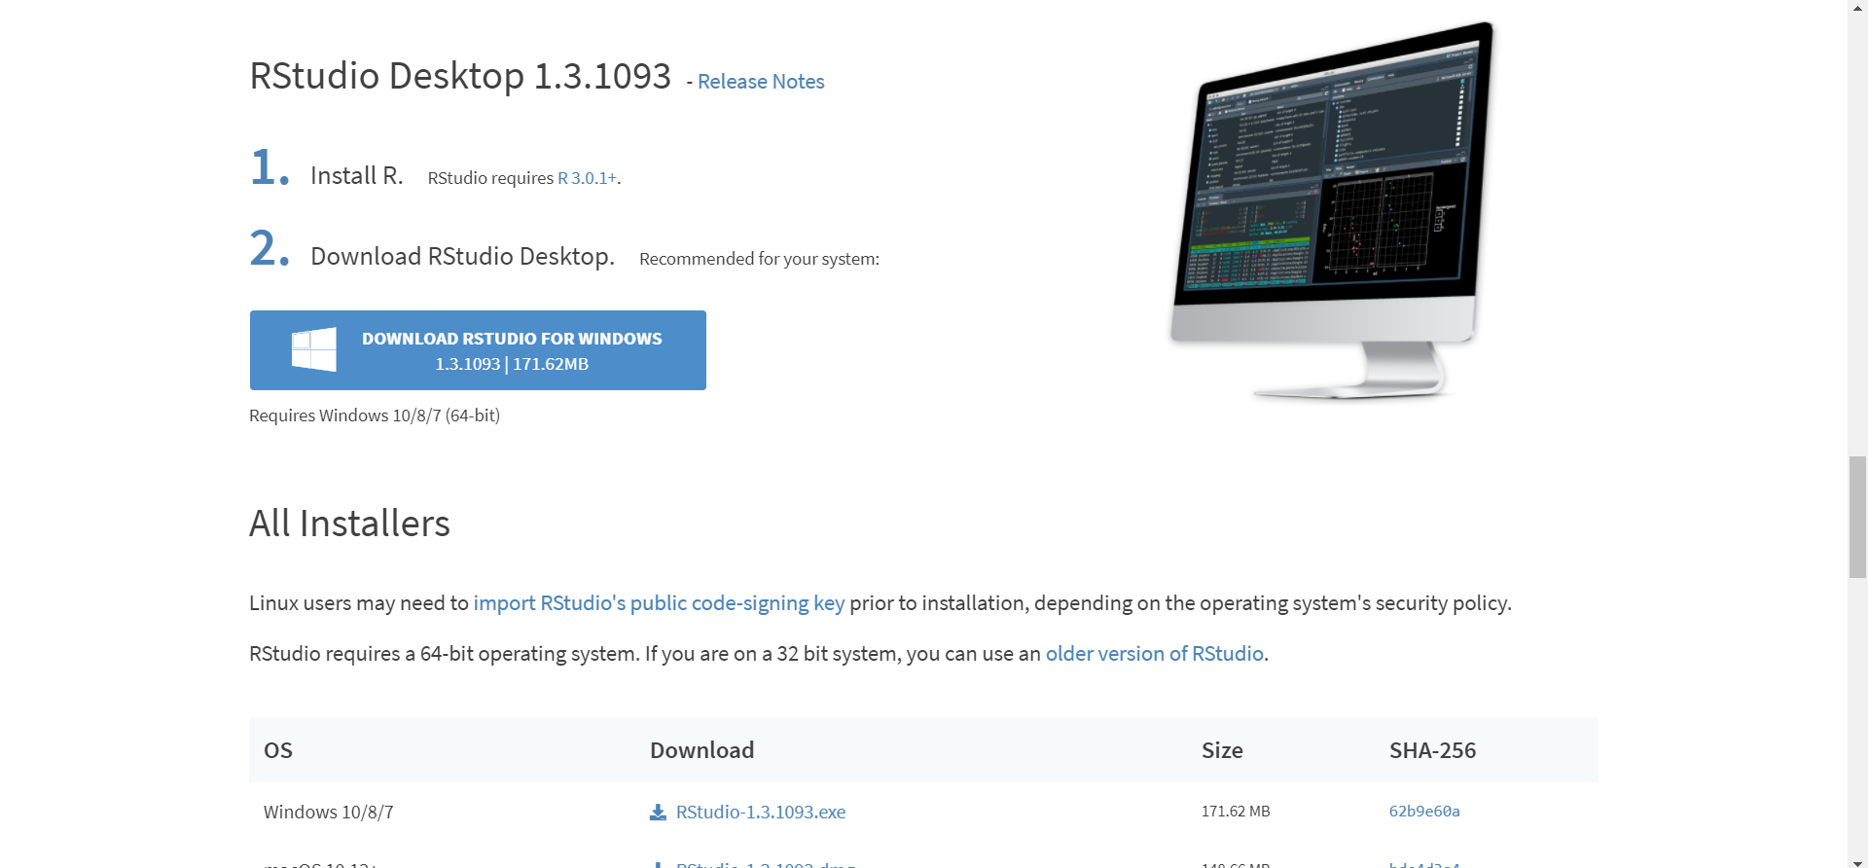

Slide 11
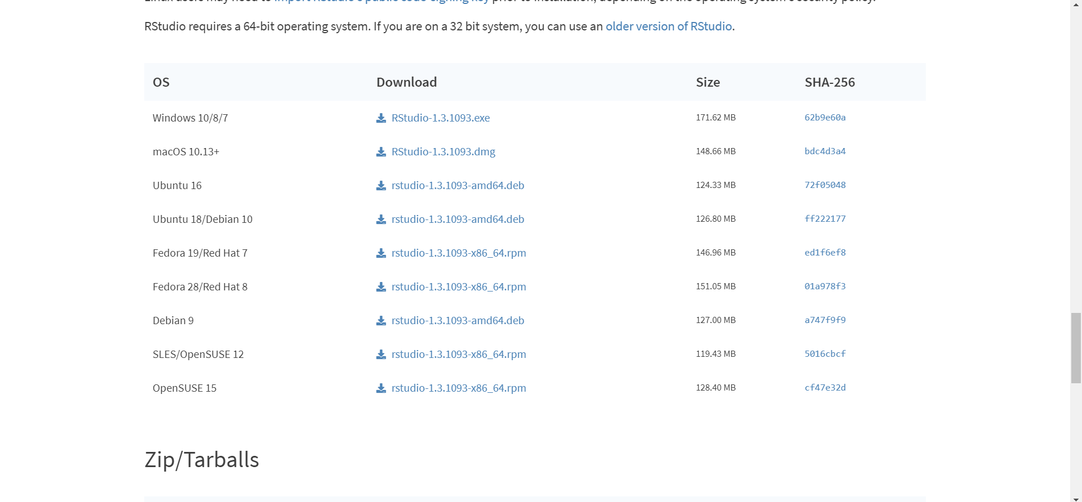

Slide 12
